Slide 1
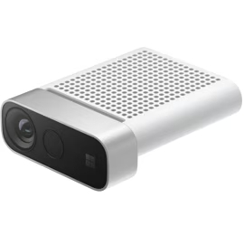
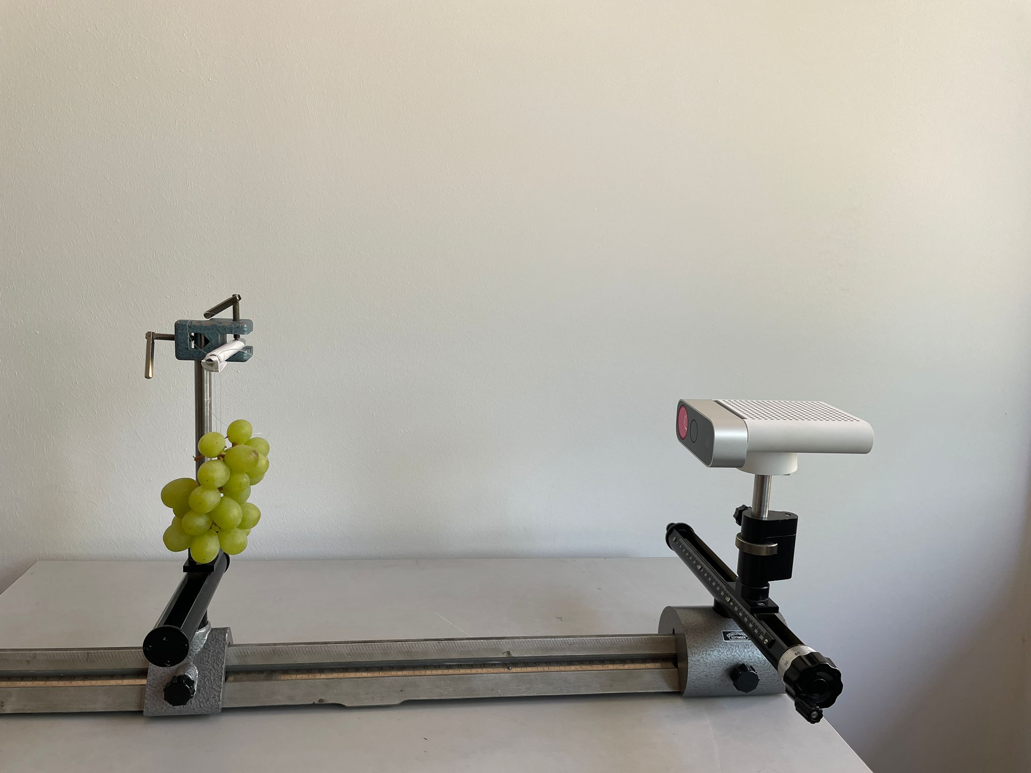
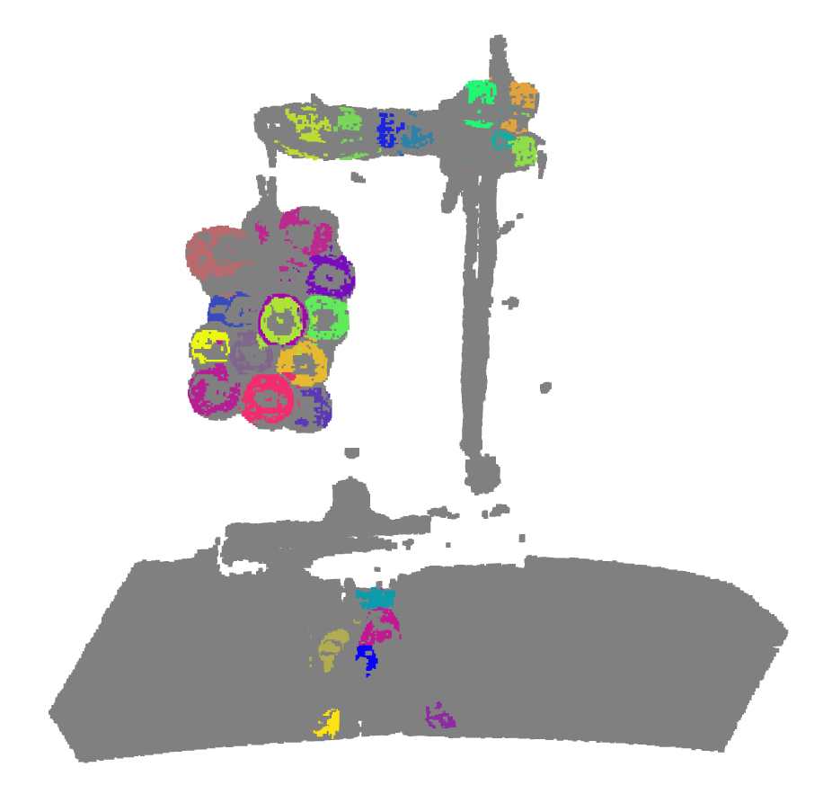
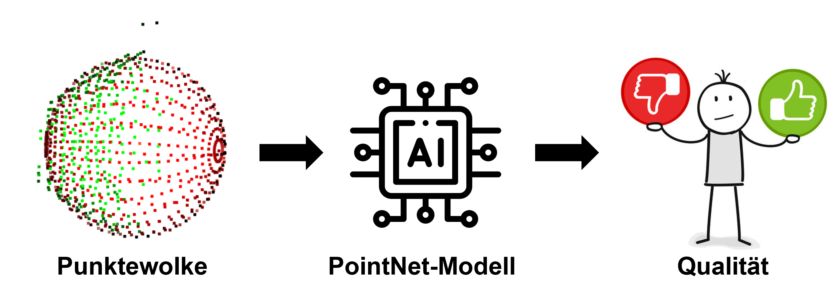
Traubenbeeren Erkennung mittels Tiefenkamera
Azure Kinect
Dominik Bücher, Betreuer: Peter Ott
Automotive Systems Engineering, Heilbronn University of Applied Sciences
Übersicht
Microsoft Azure Kinect Kamera
Aufgabe:
Lokalisierung der einzelnen Traubenbeeren an der Traube mit Hilfe einer Tiefenkamera
Bestimmung von Form und Farbe der einzelnen Trauben
Training eines neuronalen Netzwerks, um die Qualität einzelner Trauben anhand ihrer Form und Farbe zu erkennen
Vorgehensweise:
Erstellen einer Punktwolke der Weintraube mit der Azure-Tiefenkamera
Verwendung des RANSAC-Algorithmus zur Formerkennung der Traubenbeeren
Erstellung eines Datensatzes von Trauben mit guter und schlechter Qualität
Training eines neuronalen Netzes zur Bestimmung der Traubenqualität anhand von Form und Farbe
Allgemein:
Die Azure Kamera ermöglicht eine präzise Erfassung der dreidimensionalen Umgebung
Wobei die Aufnahmen der Tiefenkamera mit den Farbwerten der RGB-Kamera kombiniert werden
Tiefenkamera:
Auflösung: 1024x1024 Pixel
Nutzt das Amplitude Modulated Continuous Wave (AMCW) Time-of-Flight (ToF) Prinzip mit einem 1-Megapixel Sensor
RGB-Kamera:
Auflösung: 3840x2160 Pixel (4K-Qualität)
Versuchsaufbau
Random Sample Consensus (RANSAC)
Die Trauben und Kamera sind auf verstellbaren Achsen montiert
Für den versuch wurde die Distanz zwischen Trauben und Kamera auf 40cm gesetzt
Die Trauben hängen frei in der Luft
Vorerst werden nur grüne Trauben verwendet
Grundidee: RANSAC identifiziert geometrische Formen in einer Datenmenge durch das Ziehen zufälliger Stichproben und die Suche nach einer Mehrheit der Punkte, die der Form entsprechen
Stichprobenziehung: In jeder Iteration wird eine zufällige Stichprobe von Punkten ausgewählt, um eine potenzielle geometrische Form zu schätzen.
Modellprüfung: Das Modell wird mit den restlichen Daten verglichen, um die Anzahl der Punkte zu bestimmen, die der erkannten Form entsprechen.
Iterationen: Der Prozess wird wiederholt, um die beste geometrische Form zu finden, die die Datenpunkte am besten repräsentiert.
Endergebnis: Die Form mit den meisten unterstützenden Datenpunkten gilt als die beste Form.
Shape detection mit RANSAC
Training eines neuronalen Netzes
Bei diesem Verfahren werden spezielle Formen in der Punktewolke mittels RANSAC Algorithmus gesucht
In diesem Fall werden versucht, Kugeln in der Punktewolke zu finden
Mit der RANSAC shape-detection werden fast alle Trauben in der Punktewolke erkannt
Es werden auch einige andere Kugeln erkannt, bei denen es sich nicht um Trauben handelt
Herausforderung: Richtige Parameter für den RANSAC Algorithmus finden
Für das Training wurde die PointNet-Architektur verwendet, diese erlaubt es Punktewolken als Eingabe Daten zu verwenden
PointNet ist eine tiefenlernende Architektur, die speziell für die Verarbeitung und Analyse von 3D-Punktwolken entwickelt wurde
Die ersten Trainierten Modelle liefern bereits vielversprechende Ergebnisse
Fazit und Ausblick
References
Die Traubenbeeren Lokalisierung mit der RANSAC shape detection funtkioniert sehr gut, jedoch warden zusätzlich zu den Trauben auch noch einige umwichtige Stellen in der Punktewolke erfasst
Diese Punkte können jedoch größtenteils mit den Farb-Werten heraus gefiltert werden
Das PointNet-Modell liefert hat momentan eine Genauigkeit von über 97%, was für ein sehr gutes Ergebnis spricht
Die guten Ergebnisse der Modelle müssen nochmals Kontrolliert warden und gegebenenfalls auf einem Größeren Datensatz überprüft warden
[1] Schnabel, R., Wahl, R. and Klein, R. (2007), Efficient RANSAC for Point-Cloud Shape Detection. Computer Graphics Forum, 26: 214-226.
[2] Dung, Lan-Rong, Chang-Min Huang, and Yin-Yi Wu. "Implementation of RANSAC algorithm for feature-based image registration." J. Comput. Commun 1.6 (2013): 46-50.
[3] Martin A. Fischler and Robert C. Bolles. 1981. Random sample consensus: a paradigm for model fitting with applications to image analysis and automated cartography. Commun. ACM 24, 6 (June 1981), 381–395.
[4] Parr B, Legg M, Alam F. Analysis of Depth Cameras for Proximal Sensing of Grapes. Sensors. 2022; 22(11):4179.
[5] Qi, Charles R., Su, Hao, Mo, Kaichun and Guibas, Leonidas J. (2017), PointNet: Deep Learning on Point Sets for 3D Classification and Segmentation. Proceedings of the IEEE Conference on Computer Vision and Pattern Recognition (CVPR), July.
[6] Aoki, Yasuhiro, Goforth, Hunter, Srivatsan, Rangaprasad Arun and Lucey, Simon. (2019), PointNetLK: Robust & Efficient Point Cloud Registration Using PointNet. Proceedings of the IEEE/CVF Conference on Computer Vision and Pattern Recognition (CVPR), June.
Sommersemester 2024
dbuecher@hs-heilbronn.de, peter.ott@hs-heilbronn.de

